Slide 1
IT4853
Tìm kiếm và trình diễn thông tin
Bài 7. Đánh giá kết quả tìm kiếm
IIR.C8. Evaluation in information retrieval
TS. Nguyễn Bá Ngọc, Bộ môn Hệ thống thông tin, Viện CNTT & TT
ngocnb@soict.hust.edu.vn
Hà Nội, 2016

Slide 2
Nội dung chính
Vấn đề đánh giá kết quả tìm kiếm
Độ chính xác, độ đầy đủ
Độ đo F
Đường cong P/R
  Vẽ đường cong P/R
  Chuẩn hóa đường cong P/R
  So sánh đường cong P/R và ROC
Các giá trị trung bình

Slide 3
Mục đích đánh giá kết quả tìm kiếm
Đánh giá kết quả tìm kiếm cho phép:
  So sánh các tùy chỉnh khác nhau của một mô hình;
  So sánh các mô hình tìm kiếm khác nhau;
  V.v.
Các mô hình tìm kiếm chủ yếu được xây dựng bằng con đường thực nghiệm, vì vậy đánh giá kết quả là một khâu rất quan trọng trong nghiên cứu các mô hình tìm kiếm.

Slide 4
Tiêu trí chất lượng
Khả năng đáp ứng nhu cầu thông tin của người dùng là tiêu trí chất lượng cơ bản của công cụ tìm kiếm :
  Người dùng sẽ hài lòng nếu công cụ tìm kiếm trả về văn bản phù hợp, đáp ứng được nhu cầu thông tin;

Slide 5
Tín hiệu hài lòng của người dùng
Công cụ tìm kiếm trên Web
  Người dùng hài lòng nếu tìm thấy thông tin cần thiết. Đo: Tỉ lệ quay trở lại công cụ tìm kiếm.
  Nhà quảng cáo hài lòng nếu người tìm kiếm mở quảng cáo. Đo: Tỉ lệ mở quảng cáo.
Thương mại điện tử
  Khách hàng được cho là hài lòng nếu mua sản phẩm. Đo: Tỉ lệ người mua hàng;
  Người bán hài lòng nếu bán được sản phẩm. Đo: Lợi nhuận trên sản phẩm bán được.
Công ty
  CEO hài lòng nếu nhân viên làm việc năng suất hơn nhờ áp dụng công cụ tìm kiếm. Đo: Mức tăng lợi nhuận của công ty.
Phụ thuộc vào từng tình huống sử dụng cụ thể
Notes:
Trong thực tế có nhiều tiêu trí giúp đánh giá sự hài lòng của người dùng phụ thuộc vào các tình huống sử dụng khác nhau.

Slide 6
Truy vấn vs. nhu cầu thông tin
Phù hợp với truy vấn chưa chắc đã đáp ứng được nhu cầu thông tin.
Ví dụ, nhu cầu thông tin i : “Liệu rượu vang có tác dụng làm giảm nguy cơ mắc bệnh tim hay không? Nếu có thì vang đỏ có tốt hơn vang trắng không?”
Truy vấn q: [vang đỏ vang trắng tim]
Xét văn bản d: Bài diễn thuyết từ trái tim của anh ấy là một đòn tấn công trực diện hướng vào những công ty sản xuất rượu vang nhằm làm giảm ảnh hưởng của vang trắng và đỏ đến vấn nạn lái xe trong tình trạng say xỉn.
d rất khớp với truy vấn q . . . nhưng không phù hợp với nhu cầu thông tin i .

Slide 7
Nhu cầu thông tin vs. truy vấn
Con người đánh giá sự phù hợp với nhu cầu thông tin.
Giải thuật tìm kiếm đánh giá sự phù hợp với truy vấn.
Có thể sử dụng đánh giá của con người làm chuẩn mực để đánh giá giải thuật tìm kiếm.

Slide 8
Dữ liệu kiểm thử
Dữ liệu để đánh giá kết quả tìm kiếm gồm:
  Bộ văn bản được lựa chọn kỹ lưỡng;
  Tập truy vấn mẫu;
  Đánh giá phù hợp cho tất cả các cặp truy vấn – văn bản.

Slide 9
Nội dung chính
Vấn đề đánh giá kết quả tìm kiếm
Độ chính xác, độ đầy đủ
Độ đo F
Đường cong P/R
  Vẽ đường cong P/R
  Chuẩn hóa đường cong P/R
  So sánh đường cong P/R và ROC
Các giá trị trung bình

Slide 10
Độ chính xác và độ đầy đủ
Độ chính xác là tỉ lệ văn bản phù hợp trên số văn bản được trả về
Precision = #(văn bản phù hợp trả về)/#(văn bản trả về)
Độ đầy đủ là tỉ lệ văn bản phù hợp được trả về trên số văn bản phù hợp có trong bộ dữ liệu kiểm thử
Recall = #(văn bản phù hợp trả về)/#(văn bản phù hợp)
Ký hiệu P: độ chính xác; R: độ đầy đủ.

Slide 11
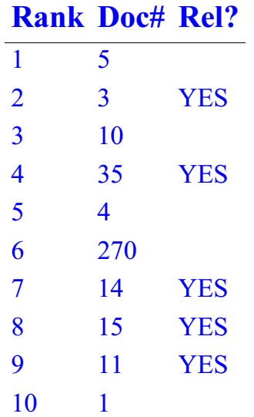
Ví dụ P/R
Rel = {3, 9, 10, 11, 14, 15, 20, 35}
P = ?
R = ?

Slide 12
Kết hợp độ chính xác và độ đầy đủ
Đánh giá chỉ dựa trên độ chính xác hoặc chỉ dựa trên độ đầy đủ bộc lộ nhiều điểm hạn chế:
  Có thể tăng độ đầy đủ bằng cách trả về nhiều văn bản hơn, độ đầy đủ luôn đạt 100% nếu trả về tất cả văn bản;
  Ngược lại, thường dễ đạt được độ chính xác cao khi trả về ít văn bản (độ đầy đủ thấp).
Xét đến những đối tượng người dùng khác nhau
  Một người tìm kiếm trên Web thường chỉ xem khoảng 20 văn bản đầu tiên => độ chính xác quan trọng hơn;
  Một nhà nghiên cứu lại muốn nhận được tất cả văn bản liên quan đến chủ để được quan tâm => độ đầy đủ quan trọng hơn.
Cần sử dụng đồng thời độ chính xác và độ đầy đủ để đánh giá kết quả tìm kiếm.

Slide 13
Nội dung chính
Vấn đề đánh giá kết quả tìm kiếm
Độ chính xác, độ đầy đủ
Độ đo F
Đường cong P/R
  Vẽ đường cong P/R
  Chuẩn hóa đường cong P/R
  So sánh đường cong P/R và ROC
Các giá trị trung bình

Slide 14
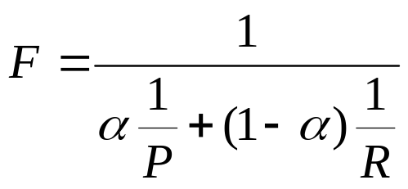
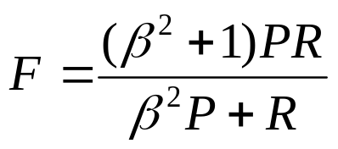
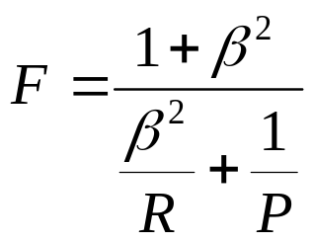
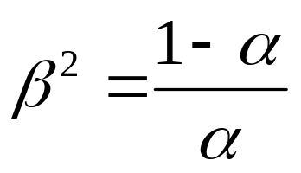
Độ đo F
Độ đo F kết hợp độ chính xác và độ đầy đủ thành một đại lượng duy nhất:
Trong đó
α ϵ [0, 1], β ² ϵ [0,∞]
Miền giá trị nào của β đề cao độ đầy đủ hơn độ chính xác?

Slide 15
Độ đo F
Nếu β = 1 hoặc α = 0.5, thì F là trung bình điều hòa của P và R;
Nếu β = 0, F là độ chính xác;
Nếu β = Inf, F là độ đầy đủ.
Ký hiệu độ đo F với β = 1 là F₁

Slide 16
Trung bình điều hòa
Độ đo F là trung bình điều hòa của P và R
Vì sao không tổng hợp P và R theo cách khác?
  Ví dụ, trung bình đại số?
Mong muốn: Phạt những kết quả có độ chính xác hoặc độ đầy đủ thấp.
  Lấy giá trị cực tiểu giúp ta đạt được mục đích này.
  Vì sao không sử dụng giá trị cực tiểu?
V.V.

Slide 17
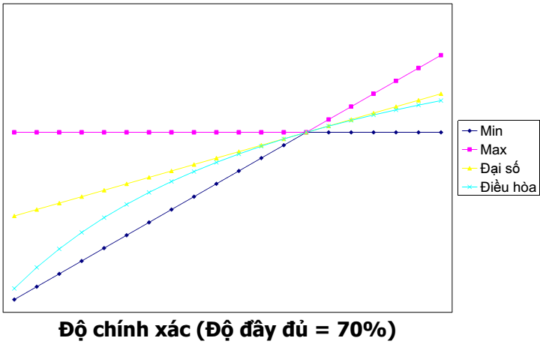
So sánh các phương pháp tổng hợp
P và R
F là trung bình điều hòa của P và R.

Slide 18
Nội dung chính
Vấn đề đánh giá kết quả tìm kiếm
Độ chính xác, độ đầy đủ
Độ đo F
Đường cong P/R
  Vẽ đường cong P/R
  Chuẩn hóa đường cong P/R
  So sánh đường cong P/R và ROC
Các giá trị trung bình

Slide 19
P@i và R@i
Độ chính xác, độ đầy đủ là những độ đo được thiết kế cho tìm kiếm không xếp hạng.
Tuy nhiên chúng ta có thể mở rộng những độ đo này cho danh sách xếp hạng.

Slide 20
P@i và R@i
P@i = #(văn bản phù hợp trong i kết quả đầu tiên)/i
R@i = #(văn bản phù hợp trong i kết quả đầu tiên)/
#(số văn bản phù hợp trong bộ dữ liệu)
Ví dụ:
  Giả sử, kết quả tìm kiếm là: d1*, d2, d3*, d4, d5*
  … và có 5 văn bản phù hợp trong bộ dữ liệu.
  P@3 = 2/3 R@3 = 2/5
  P@4 = 2/4 R@4 = 2/5
  P@5 = 3/5 R@5 = 3/5

Slide 21
Đường cong P/R
Cách vẽ đường cong P/R:
  Cho i biến thiên từ 1 đến hết danh sách kết quả tìm kiếm;
  Đo P@i và R@i tại các vị trí i của danh sách kết quả;
  Nối các điểm (R@i, P@i) trên mặt phẳng ta thu được đường cong P/R.
  Đường cong P/R thể hiện mối liên hệ phụ thuộc giữa độ chính xác và độ đầy đủ.

Slide 22
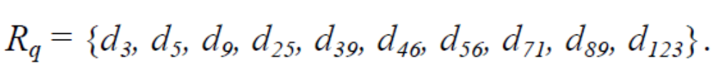
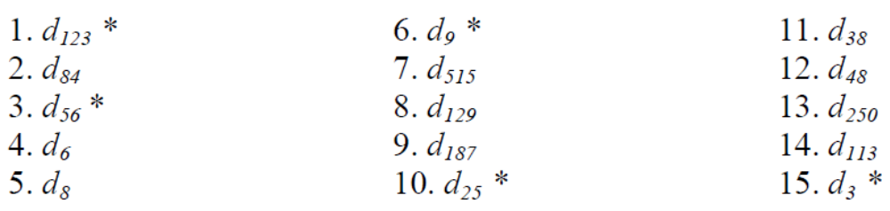
Ví dụ vẽ đường cong P/R
Tập kết quả phù hợp: 10 văn bản
Tập kết quả

Slide 23
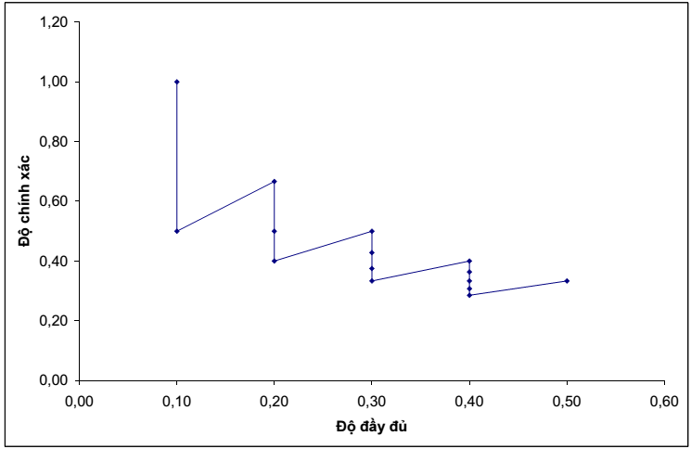
Mỗi điểm trên đồ thị ứng với độ chính xác/đầy đủ cho k văn bản đầu tiên (k = 1, 2, 3, 4, . . .).

Slide 24
Nội dung chính
Vấn đề đánh giá kết quả tìm kiếm
Độ chính xác, độ đầy đủ
Độ đo F
Đường cong P/R
  Vẽ đường cong P/R
  Chuẩn hóa đường cong P/R
  So sánh đường cong P/R và ROC
Các giá trị trung bình

Slide 25
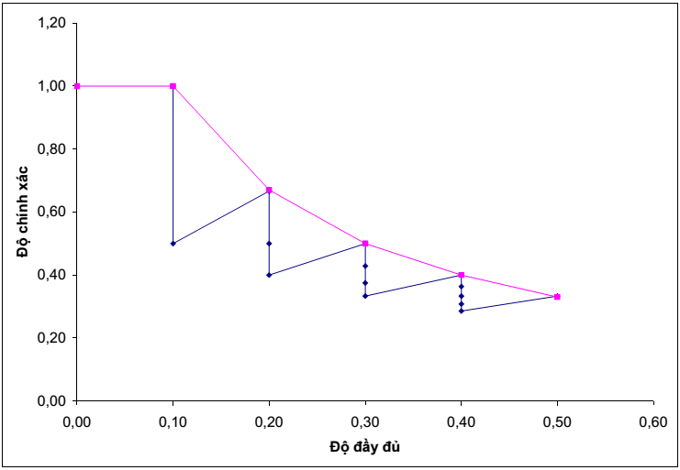
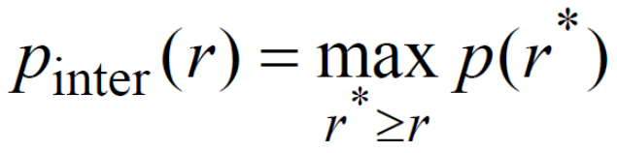
Độ chính xác nội suy
Lý do sử dụng nội suy: Hầu hết người dùng đều sẵn sàng xem thêm kết quả nếu văn bản tiếp theo là phù hợp.

Slide 26
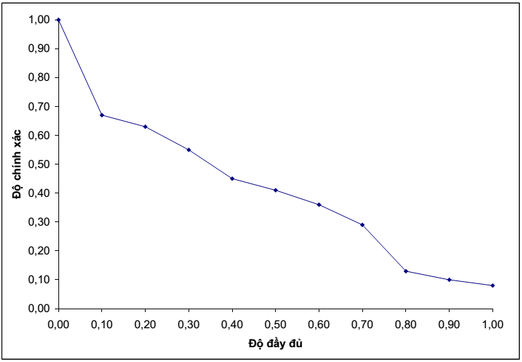
Những giá trị chuẩn của độ đầy đủ
Độ đầy đủ | Độ chính xác nội suy
0.0 0.1 0.2 0.3 0.4 0.5 0.6 0.7 0.8 0.9 1.0 | 1.00 0.67 0.63 0.55 0.45 0.41 0.36 0.29 0.13 0.10 0.08
trung bình ≈ 0.425

Slide 27
Nội dung chính
Vấn đề đánh giá kết quả tìm kiếm
Độ chính xác, độ đầy đủ
Độ đo F
Đường cong P/R
  Vẽ đường cong P/R
  Chuẩn hóa đường cong P/R
  So sánh đường cong P/R và ROC
Các giá trị trung bình

Slide 28
Bảng nhầm lẫn cho tập kết quả
 | Phù hợp | Không phù hợp
Trả về | TP | FP
Không trả về | FN | TN
Văn bản được xác định phù hợp/không phù hợp dựa trên bộ dữ liệu kiểm thử;
Hệ thống quyết định trả về/không trả về;
Các giá trị trong bảng nhầm lẫn lần lượt là # văn bản:
  TP: được trả về và phù hợp;
  FP: được trả về và không phù hợp;
  FN: không được trả về và phù hợp;
  TN: không trả về và không phù hợp;

Slide 29
Đường cong ROC và P/R
ROC: TPR/FPR
PR: Precision/Recall
TPR = Recall = TP/(TP+FN) = p(trả về|phù hợp)
FPR = Fall-out = FP/(FP+TN) = p(trả về|không phù hợp)
Precision = TP/(TP+FP) = p(phù hợp|trả về)
Fall-out = FP/(FP+TN) = p(trả về|không phù hợp)
Các đại lượng khác:
  Specificity = TN/(FP+TN) = p(không trả về|không phù hợp)
  Sensitivity = TP/(TP+FN) = p(trả về|phù hợp)
FPR = Fall-out = 1 – specificity
TPR = Recall = Sensitivity

Slide 30
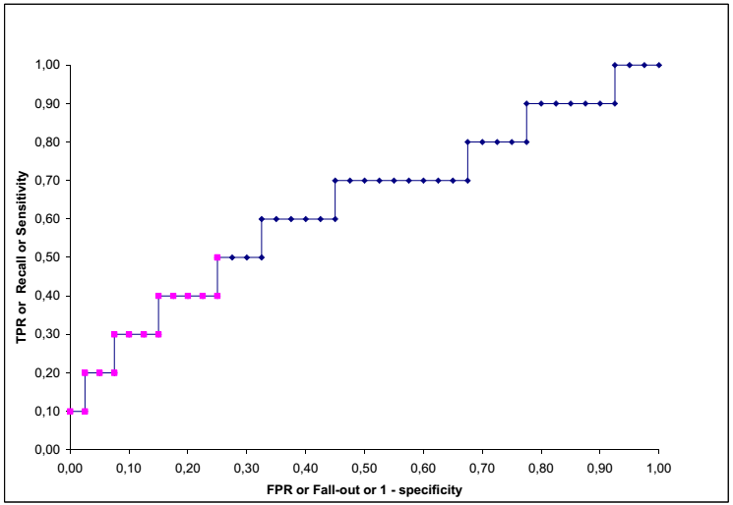
Đường cong ROC
Tương đương đồ thị độ chính xác/độ đầy đủ trong so sánh các thuật toán
Thường chỉ quan tâm tới một khoảng nhỏ ở góc thấp bên trái ứng với độ nhạy (sensitivity) < 0.4.

Slide 31
Đường cong P/R và ROC

Slide 32
Nội dung chính
Vấn đề đánh giá kết quả tìm kiếm
Độ chính xác, độ đầy đủ
Độ đo F
Đường cong P/R
  Vẽ đường cong P/R
  Chuẩn hóa đường cong P/R
  So sánh đường cong P/R và ROC
Các giá trị trung bình

Slide 33
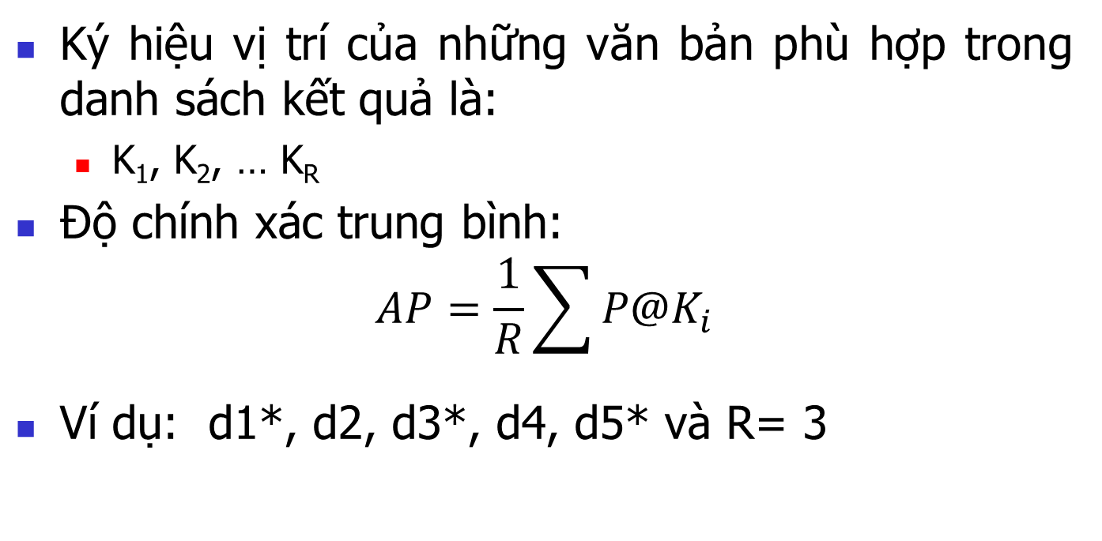
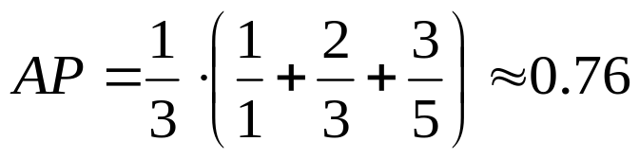
Độ chính xác trung bình
Độ chính xác trung bình: AP: Average Precision

Slide 34
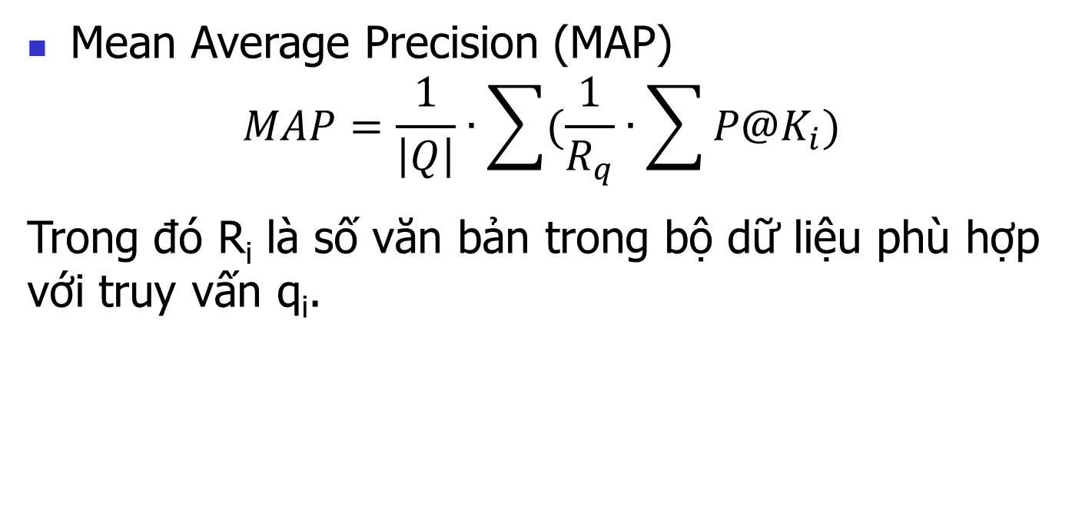
Bình quân độ chính xác trung bình

Slide 35
Ví dụ MAP
***** Văn bản phù hợp với truy vấn 1
Xếp hạng # 1 | * | – | * | – | – | * | – | – | * | *
Độ đầy đủ | 0,2 | 0,2 | 0,4 | 0,4 | 0,4 | 0,6 | 0,6 | 0,6 | 0,8 | 1,0
Độ chính xác | 1,0 | 0,5 | 0,67 | 0,5 | 0,4 | 0,5 | 0,43 | 0,38 | 0,44 | 0,5
*** Văn bản phù hợp với truy vấn 2
Xếp hạng # 2 | – | * | – | – | * | – | * | – | – | –
Độ đầy đủ | 0,0 | 0,33 | 0,33 | 0,33 | 0,67 | 0,67 | 1,0 | 1,0 | 1,0 | 1,0
Độ chính xác | 0,0 | 0,5 | 0,33 | 0,25 | 0,4 | 0,33 | 0,43 | 0,38 | 0,33 | 0,3
AP₁ = (1,0 + 0,67 + 0,5 + 0,44 + 0,5)/5 = 0,62
AP₂ = (0,5 + 0,4 + 0,43)/3 = 0,44
MAP = (0,62 + 0,44)/2 = 0,53

Slide 36
Tính ổn định của độ đo
Trên một bộ dữ liệu kiểm thử hệ thống có thể trả về kết quả kém chất lượng với một số truy vấn nhưng lại trả về kết quả rất tốt với những truy vấn khác.
Biên độ giao động của độ đo đối với một hệ thống trên những truy vấn khác nhau có thể lớn hơn nhiều so với những hệ thống khác nhau trên cùng truy vấn.
  Truy vấn có độ khó khác nhau.

Slide 37
Tính ổn định của độ đo
Lấy trung bình trên tất cả truy vấn làm tăng tính ổn định của độ đo
Cần nhiều truy vấn hơn cho các độ đo kém ổn định
  AP: 25 (đủ), 50 (tốt)
  P@10: 150 – 200 (tốt)
[Modern Information Retrieval]

Slide 38
Bài tập 7.1
Tính độ chính xác, độ đầy đủ và F₁ cho tập kết quả sau:
 | phù hợp | không phù hợp
trả về | 10 | 20
không trả về | 80 | 1,000,000,000

Slide 39

Bài tập 7.2
Công cụ tìm kiếm Snoogle luôn trả lời “tìm thấy 0 kết quả thỏa mãn”, cho truy vấn bất kỳ. Vì sao Snoogle thể hiện rằng độ chính xác khái quát không hữu ích trong đánh giá kết quả tìm kiếm?
AC = (TP+TN)/(TP+TN+FP+FN)

Slide 40
Bài tập 7.3
Miền giá trị của độ chính xác nội suy ở mức độ đầy đủ = 0 là gì?

Slide 41
Bài tập 7.4
Có luôn tồn tại điểm cân bằng (break-even point) giữa P và R? Nếu luôn tồn tại: hãy chứng minh, hoặc lấy một ví dụ phủ định.
Điểm cân bằng là điểm i sao cho:
P@i = R@i

Slide 42


